Slide 1
建设工程管理专业
教学资源库

Slide 2
装配式建筑
施工技术
现场装配准备与吊装
主讲人：许崇华 时间：2020.02

Slide 3
目录/CONTENT
01
竖向构件现场装配准备与吊装
02
水平构件现场装配准备与吊装
混凝土制作与浇筑

Slide 4
PART 01
竖向构件现场装配准备与吊装

Slide 5
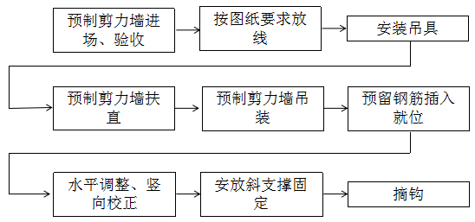
预制混凝土剪力墙吊装
一、预制混凝土剪力墙施工流程
4

Slide 6
预制混凝土剪力墙吊装
二、施工要点
一、吊装准备
1、吊装就位前将所有柱、墙的位置在地面弹好墨线，根据后置埋件布置图，采用后钻孔法安装预制构件定位卡具，并进行复核检查。
2、对起重设备进行安全检查，并在空载状态下对吊臂角度、负载能力、吊绳等进行检查，对吊装困难的部件进行空载实际演练（必须进行），将导链、斜撑杆、膨胀螺丝、扳手、2m 靠尺、开孔电钻等工具准备齐全，操作人员对操作工具进行清点。
3、检查预制构件预留灌浆套筒是否有缺陷、杂物和油污，保证灌浆套筒完好；提前架好经纬仪、激光水准仪并调平。
4、填写施工准备情况登记表，施工现场负责人检查核对签字后方可开始吊装。

Slide 7
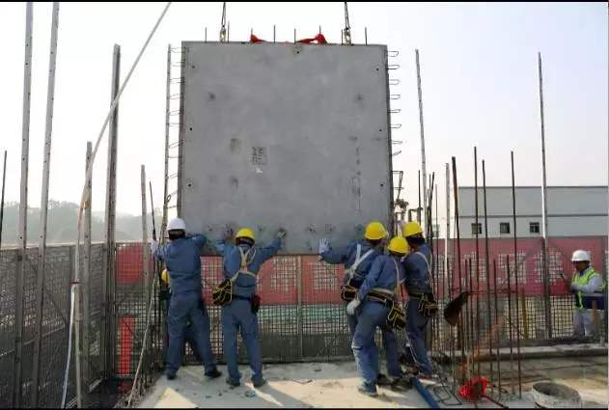
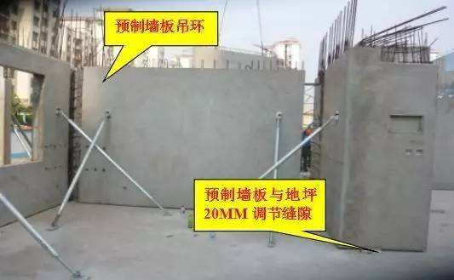
预制混凝土剪力墙吊装
二、施工要点
二、吊装
1、吊装时采用带倒链的扁担式吊装设备，加设揽风绳。
2、顺着吊装前所弹墨线缓缓下放墙板，吊装经过的区域下方设置警戒区，施工人员应撤离，由信号工指挥，就位时待构件下降至作业面1m左右高度时施工人员方可靠近操作，以保证操作人员的安全。

Slide 8
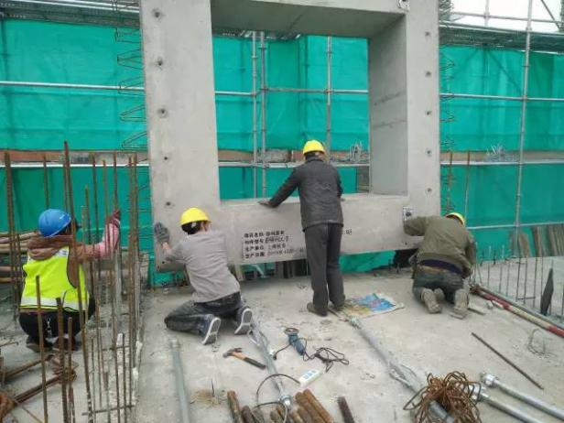
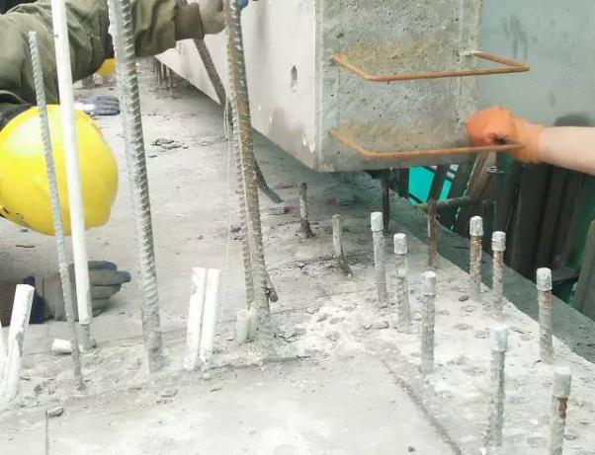
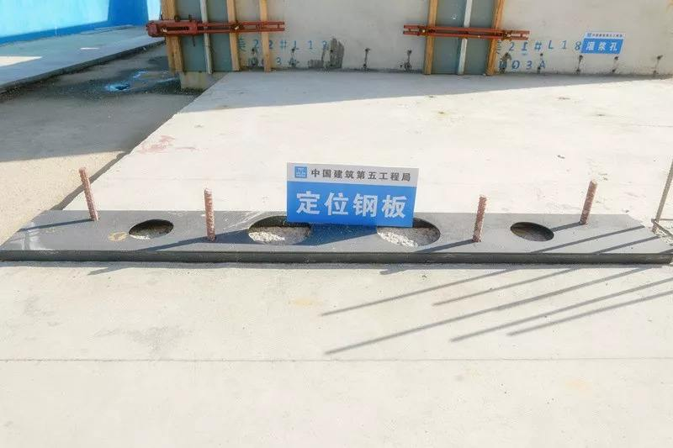
预制混凝土剪力墙吊装
二、施工要点
3、墙板下放好金属垫块，垫块保证墙板底标高的准确（也可提前在预制墙板上安装定位角码，顺着定位角码的位置安放墙板）

Slide 9
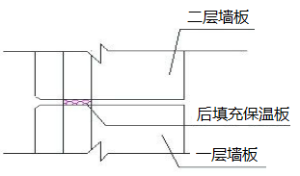
预制混凝土剪力墙吊装
二、施工要点
4、墙板底部若局部套筒未对准时，可使用倒链将墙板手动微调，重新对孔。
5、底部没有灌浆套筒的外填充墙板直接顺着角码缓缓放下墙板。垫板造成的空隙可用坐浆方式填补。为防止坐浆料填充到外叶板之间，在苯板处补充 50×20mm 的保温板（或橡胶止水条）堵塞缝隙。

Slide 10
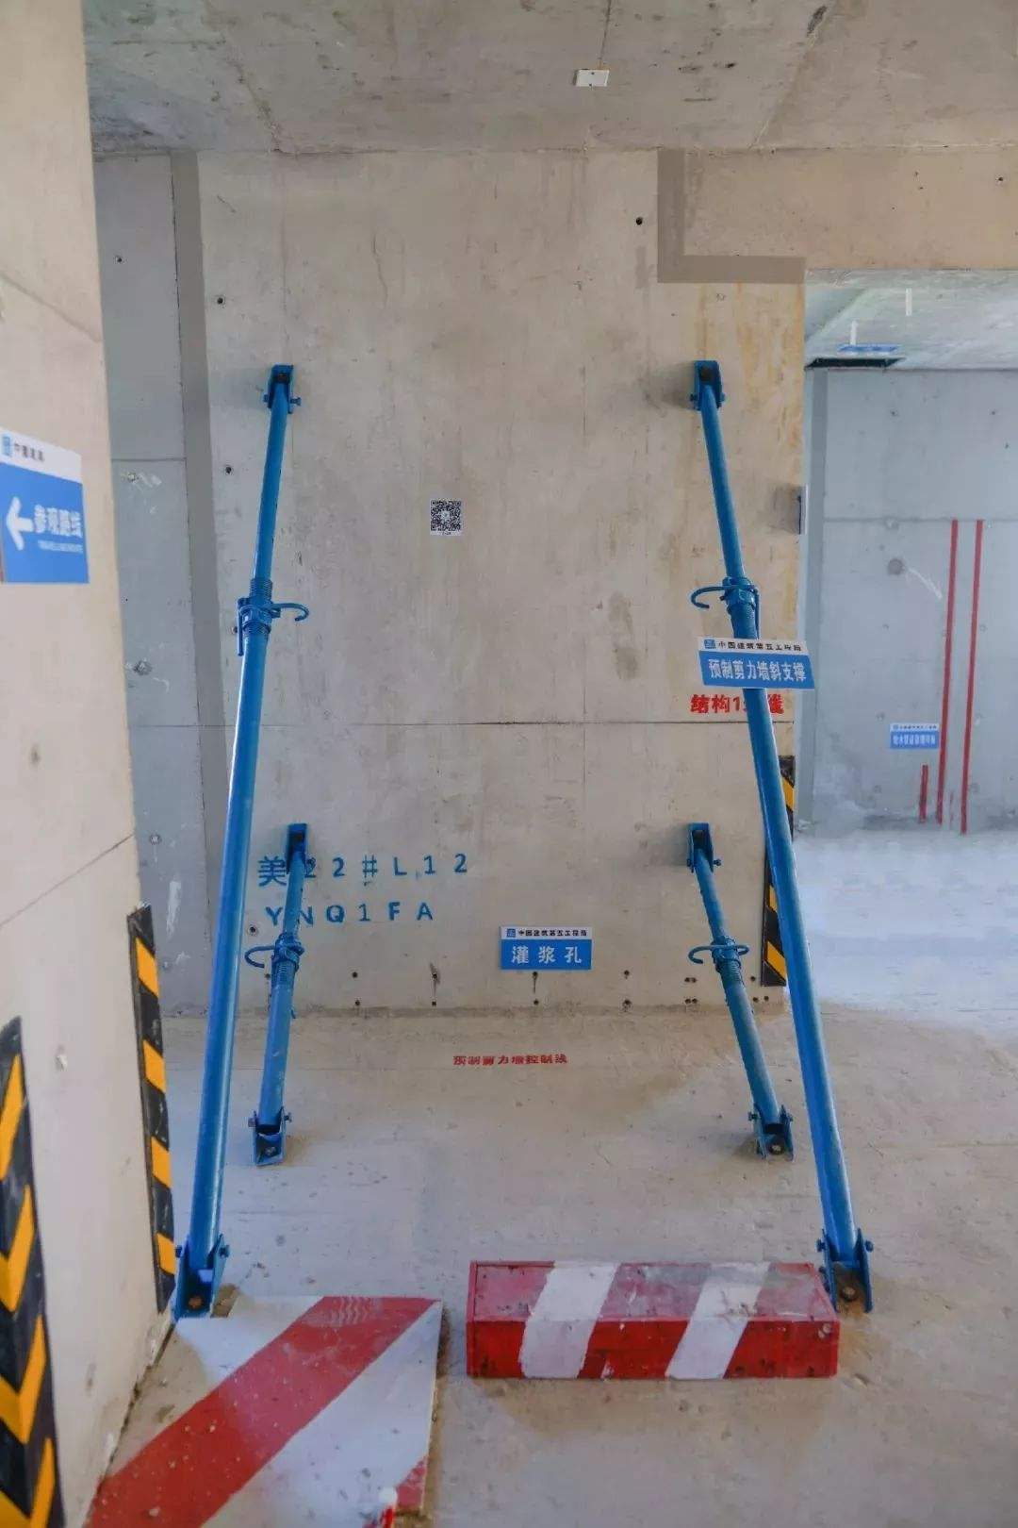
预制混凝土剪力墙吊装
二、施工要点
三、安放斜撑
1、墙板垂直坐落在准确位置后，使用激光水准仪复核水平是否有偏差，无误差后，利用预制墙板上的预埋螺栓和地面后置膨胀螺栓（将膨胀螺栓在环氧树脂内蘸一下，立即打入地面）安装斜支撑杆，用检测尺检测预制墙体垂直度及复测墙顶标高后，利用斜撑杆调节好墙体的垂直度，方可松开吊钩。在调节斜撑杆时必须两名工人同时间、同方向进行操作。

Slide 11
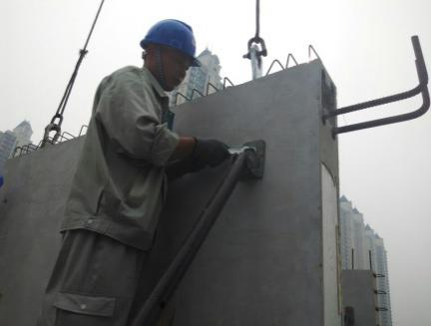
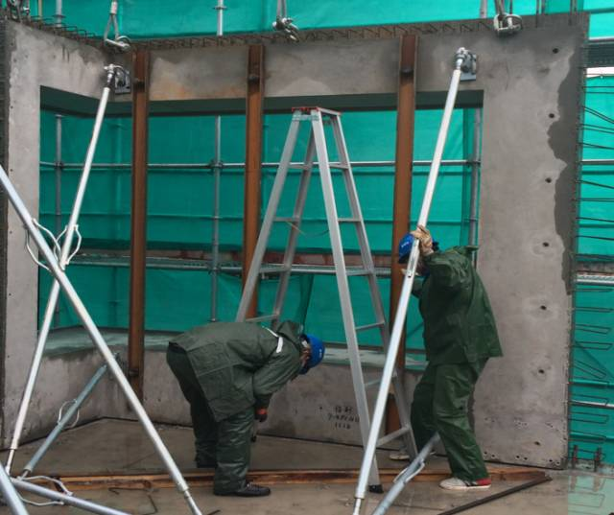
预制混凝土剪力墙吊装
二、施工要点
2、调节斜撑杆完毕后，再次校核墙体的水平位置和标高、垂直度，相邻墙体的平整度。其检查工具包括经纬仪、水准仪、靠尺、水平尺（或软管）、铅锤、拉线等。

Slide 12
预制混凝土剪力墙吊装
三、预制剪力墙板安装规定
1、与现浇部分连接的墙板宜先行吊装，其他宜按照外墙先行吊装的原则进行吊装;
2、就位前，应在墙板底部设置调平装置。
3、采用灌浆套筒连接、浆锚搭接连接的夹芯保温外墙板应在保温材料部位采用弹性密封材料进行封堵。
4、采用灌浆套筒连接、浆锚搭接连接的墙板需要分仓灌浆时，应采用座浆料进行分仓;多层剪力墙采用座浆时应均匀铺设座浆料;座浆料强度应满足设计要求。

Slide 13
预制混凝土剪力墙吊装
三、预制剪力墙板安装规定
5、墙板以轴线和轮廓线为控制线，外墙应以轴线和外轮廓线双控制。
6、安装就位后应设置可调斜撑临时固定，测量预制墙板的水平位置、垂直度、高度等，通过墙底垫片、临时斜支撑进行调整。
7、预制墙板调整就位后，墙底部连接部位宜采用模板封堵。
8、叠合墙板安装就位后进行叠合墙板拼缝处附加钢筋安装，附加钢筋应与现浇段钢筋网交叉点全部绑扎牢固。

Slide 14
谢谢观看
主讲人：许崇华 时间：2020.02

